Slide 1

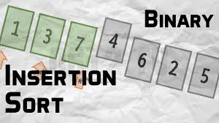

Slide 2
Insertion Sort nədir?
sadə müqayisə əsaslı çeşidləmə alqoritmidir. O, hər bir massiv elementini öz uyğun mövqeyinə daxil edir. Artan alqoritm növüdür.

Slide 3
Insertion Sort necə işləyir ?
Alqoritmdə döngəmiz hər dəfə fırlananda növbəti elementi sonundan əvvələ kimi müqayisə edərək onun yerində yerləşdirilməsi əsasında işləyir.

Slide 4
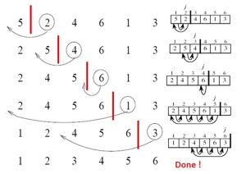

Slide 5
Sorting Algorithm | Time Complexity |  |  | Space Complexity
 | Best Case | Average Case | Worst Case | Worst Case
İnsertion sort | O(N) | O(N²) | O(N²) | O(1)
Ən yaxşı vaxt mürəkkəbliyi: O(n)
Massiv artıq çeşidləndikdə, xarici dövrə n bir neçə dəfə işləyir, daxili dövrə isə ümumiyyətlə işləmir. Beləliklə, yalnız bir n sıra müqayisələr var. Beləliklə, mürəkkəblik xəttidir.
Ən pis vəziyyətin mürəkkəbliyi: Tutaq ki, massiv artan sıradadır və siz onu azalan qaydada çeşidləmək istəyirsiniz. Bu vəziyyətdə ən pis halda mürəkkəblik yaranır. Hər bir element digər elementlərin hər biri ilə müqayisə edilməlidir ki, hər n-ci element üçün müqayisələrin sayı aparılır. Beləliklə, müqayisələrin ümumi sayı =O(n²)
Orta İş Mürəkkəbliyi: Massivin elementləri qarışıq qaydada olduqda baş verir (nə artan, nə də azalan).O(n²)

Slide 6
Insertion sort-un üstünlükləri:
1. Asanlıqla hesablana bilər.
2. Əsasən, insertion sort kiçik məlumat dəyərləri üçün effektivdir.
3. Stabil növdür.
4. Insertion sort uyğunlaşma xarakteri daşıyır, yəni artıq qismən çeşidlənmiş məlumat dəstləri üçün uyğundur.
5 . Yerində çeşidləmə.
6. Əlavə yaddaş tələb etmir.

Slide 7
İnsert sort-un dezavantajları
Ümumiyyətlə N dəyəri kiçik olduqda istifadə olunur. N-nin daha böyük dəyərləri üçün bu, səmərəsizdir .
Merge və ya Quick sort qədər tez deyil.

